Slide 1
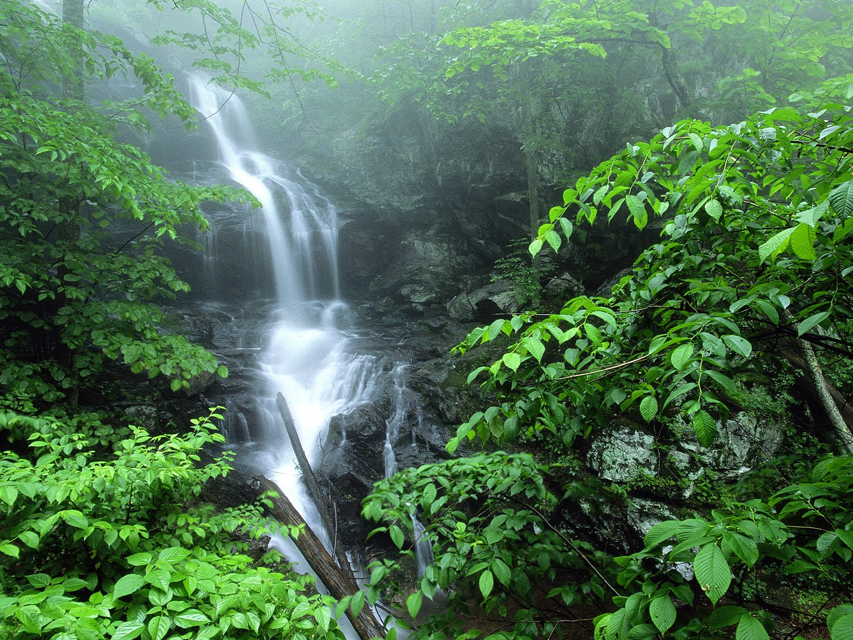
Водные ресурсы суши.
Биологические ресурсы
Урок географии в 10 классе.
Автор: Карезина Нина Валентиновна,
учитель МОУ СОШ № 5
Города Светлого Калининградской области

Slide 2
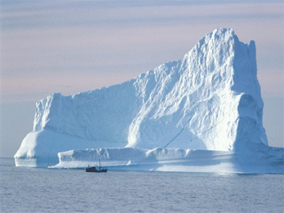
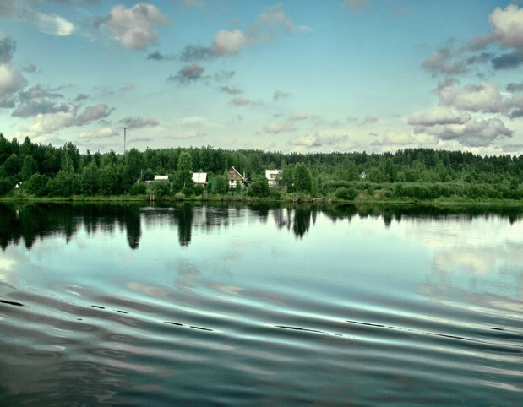
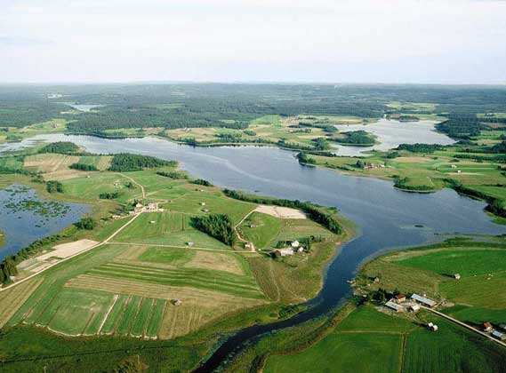
Водные ресурсы
Весь объём вод гидросферы, заключённый в реках, озёрах, Ледниках, морях и океанах Подземных водах и в атмосфере

Slide 3
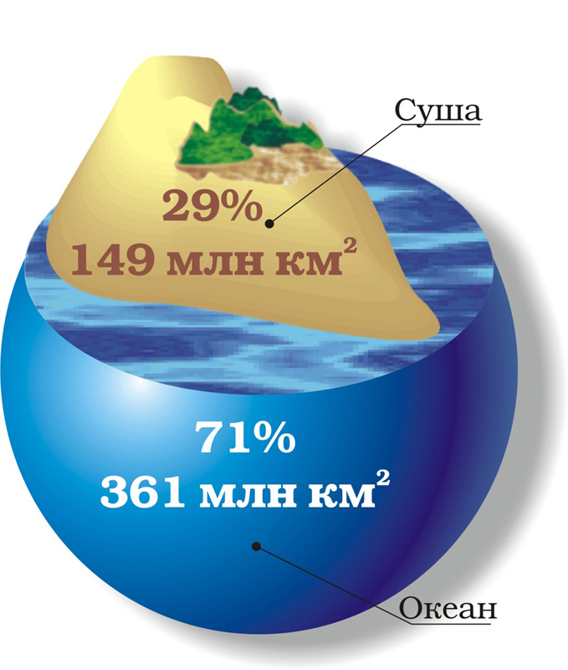

Slide 4
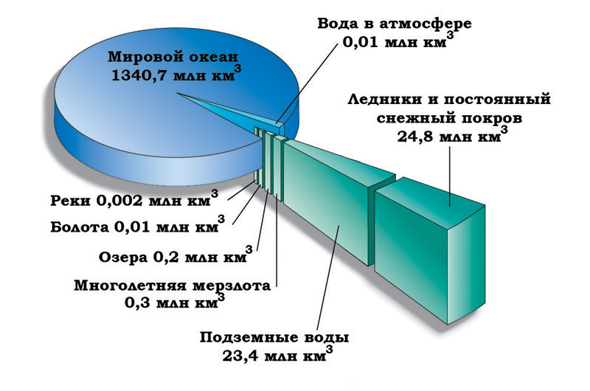
96,4%

Slide 5
Содержание воды в гидросфере -100%
96,4% приходятся на долю Мирового океана,
ледники (1,86%)
подземные воды (1,68%), использование которых возможно, но большей частью сильно затруднено.
Главная проблема – проблема пресной воды
Пути решения проблемы – см. учебник с.35-36

Slide 6
ПЕРВЫЕ ДЕСЯТЬ СТРАН ПО РАЗМЕРАМ РЕСУРСОВ ПРЕСНЫХ ВОД
Страна | Ресурсы, км³ |  | Страна
Бразилия | 6950 | 2480 | США
Россия | 4500 | 2360 | Бангладеш
Канада | 2900 | 2085 | Индия
Китай | 2800 | 1320 | Венесуэла
Индонезия | 2530 | 1100 | Мьянма

Slide 7
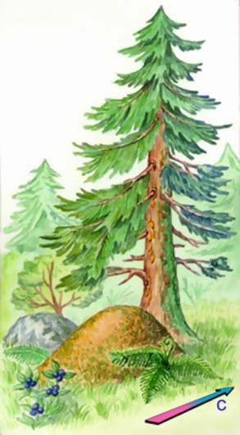
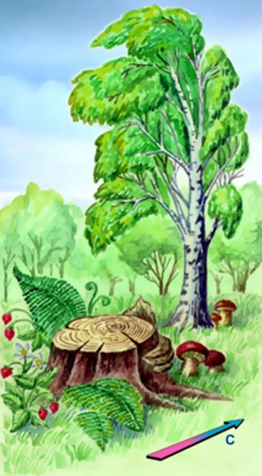
Биологические Ресурсы
Северный лесной пояс
Южный лесной пояс

Slide 8
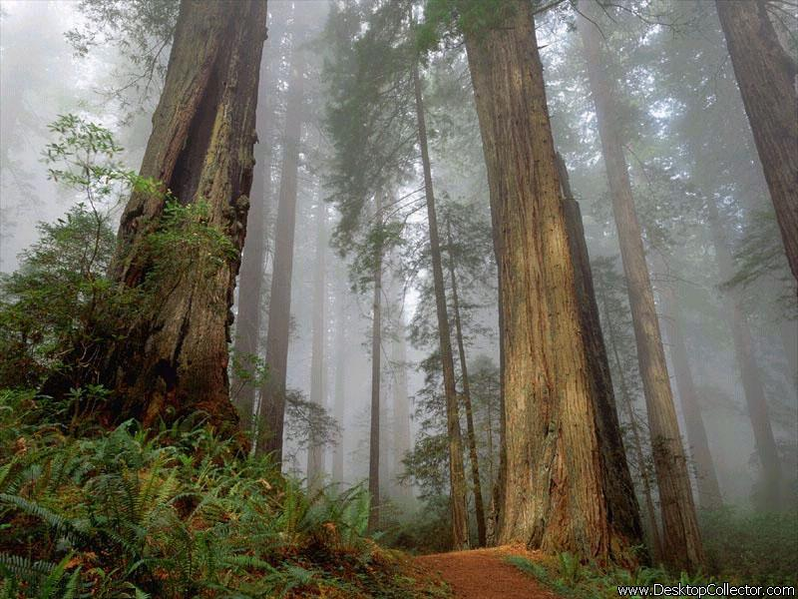
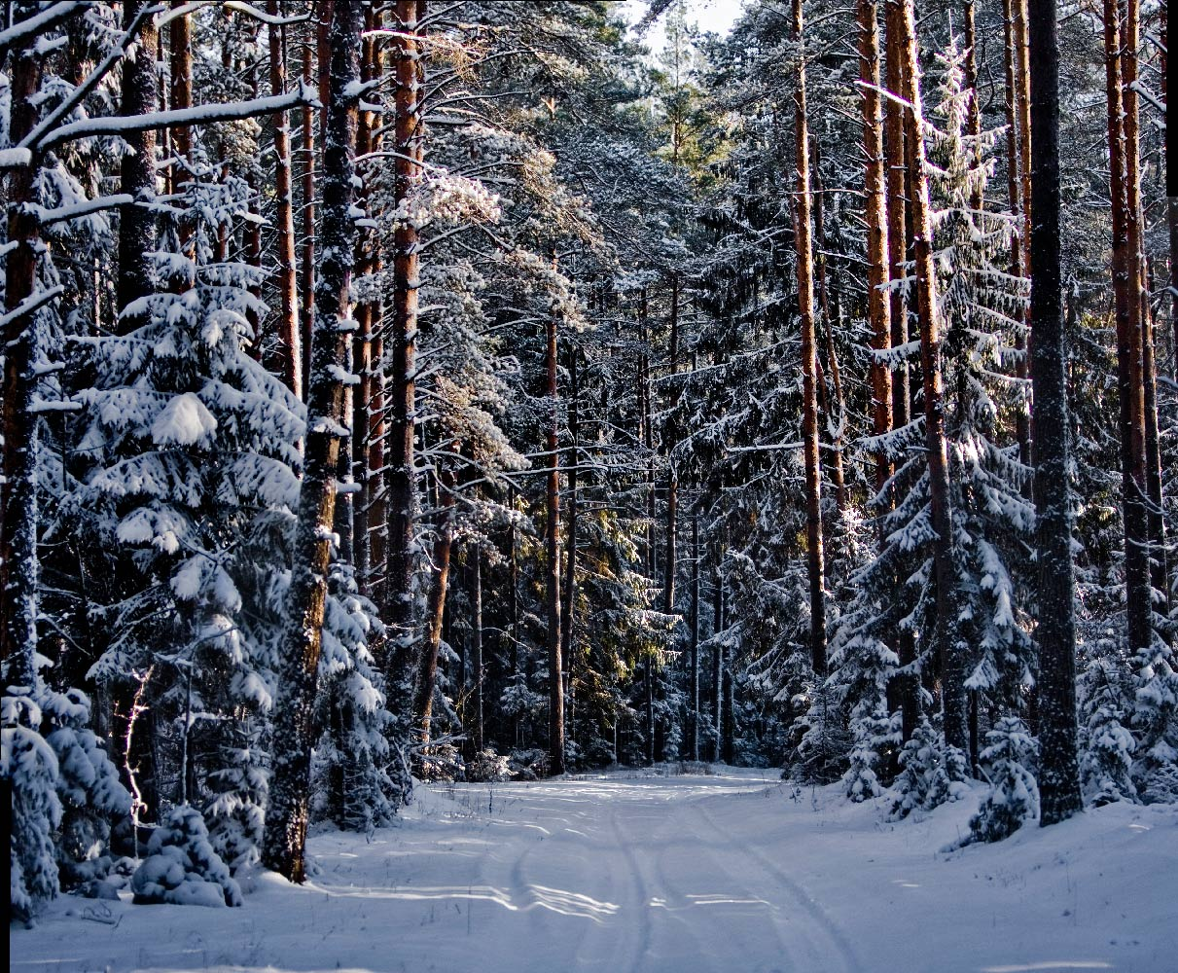
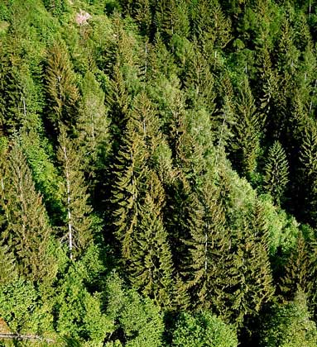
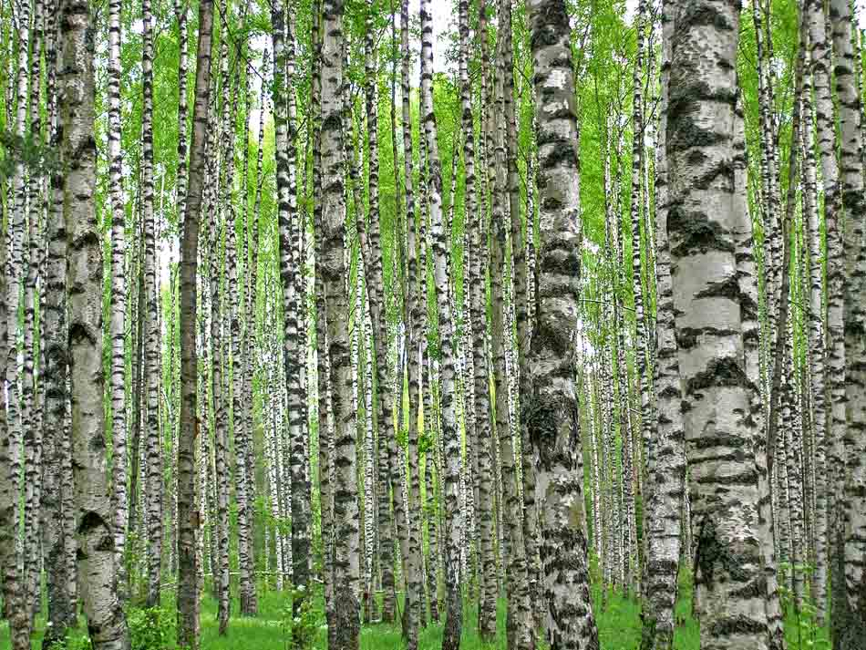
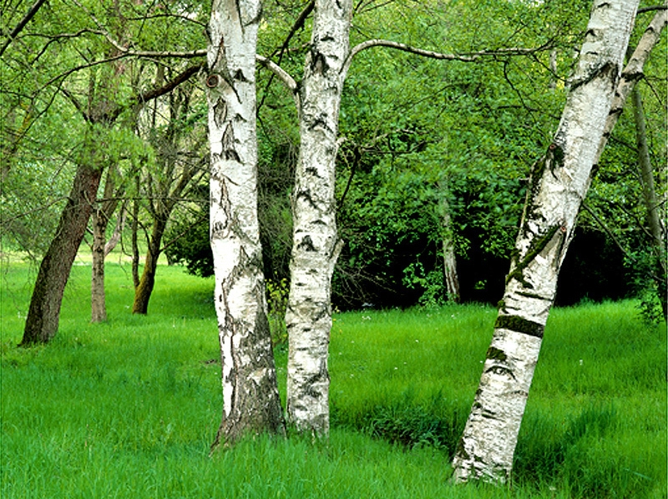
Северный лесной пояс

Slide 9
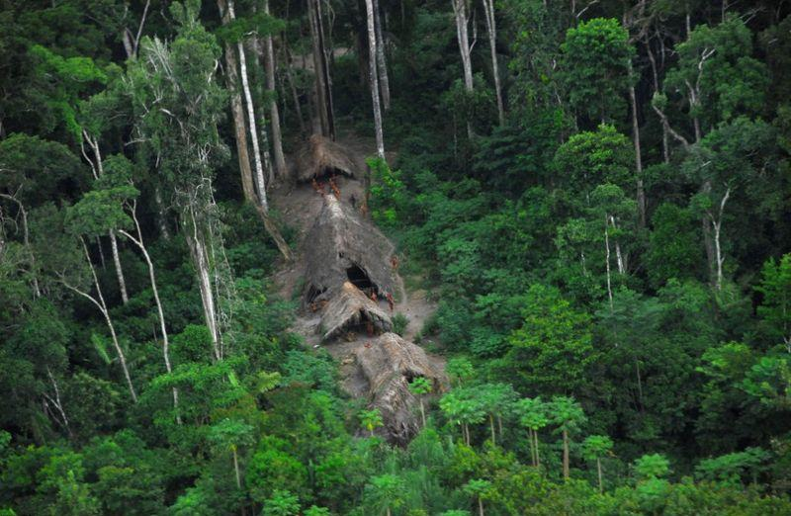
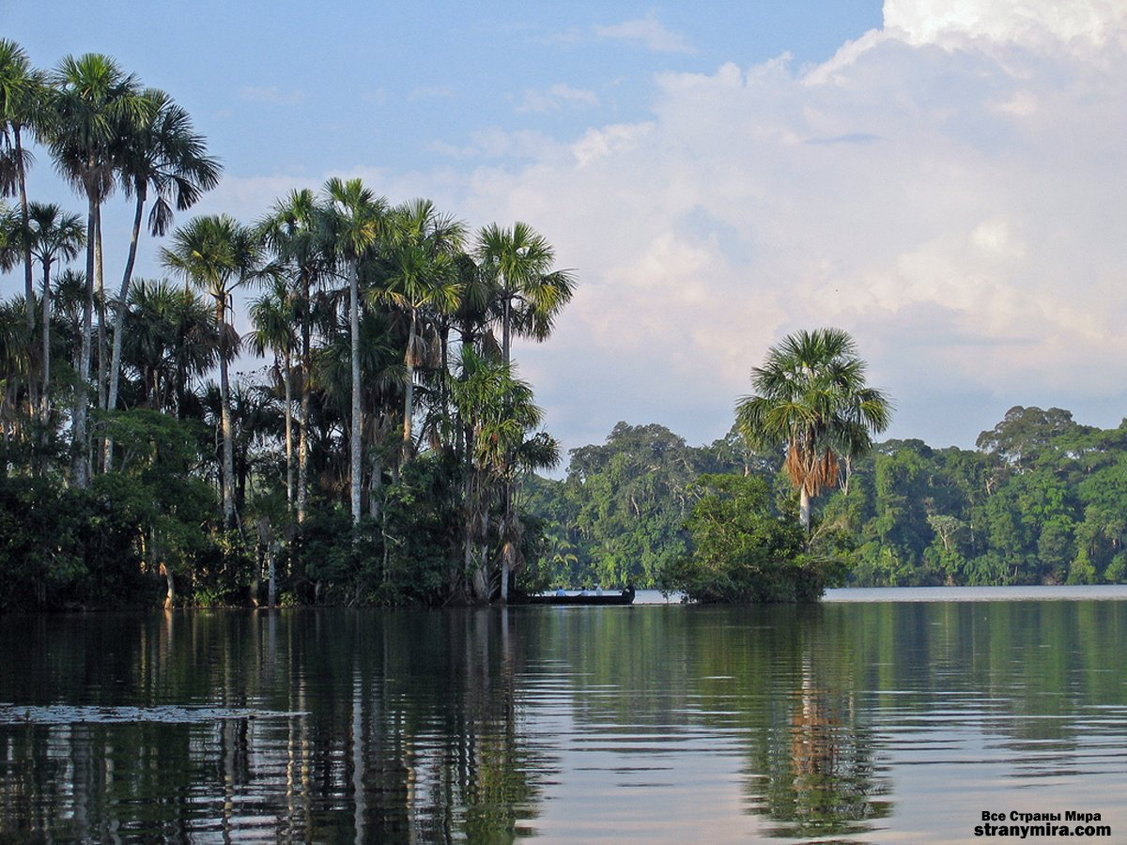
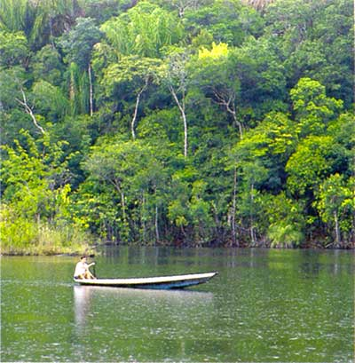
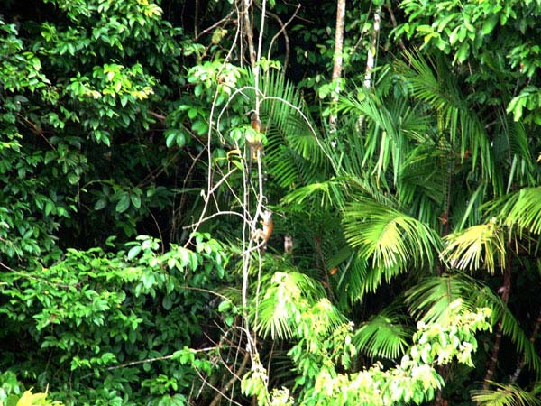
Южный лесной пояс

Slide 10
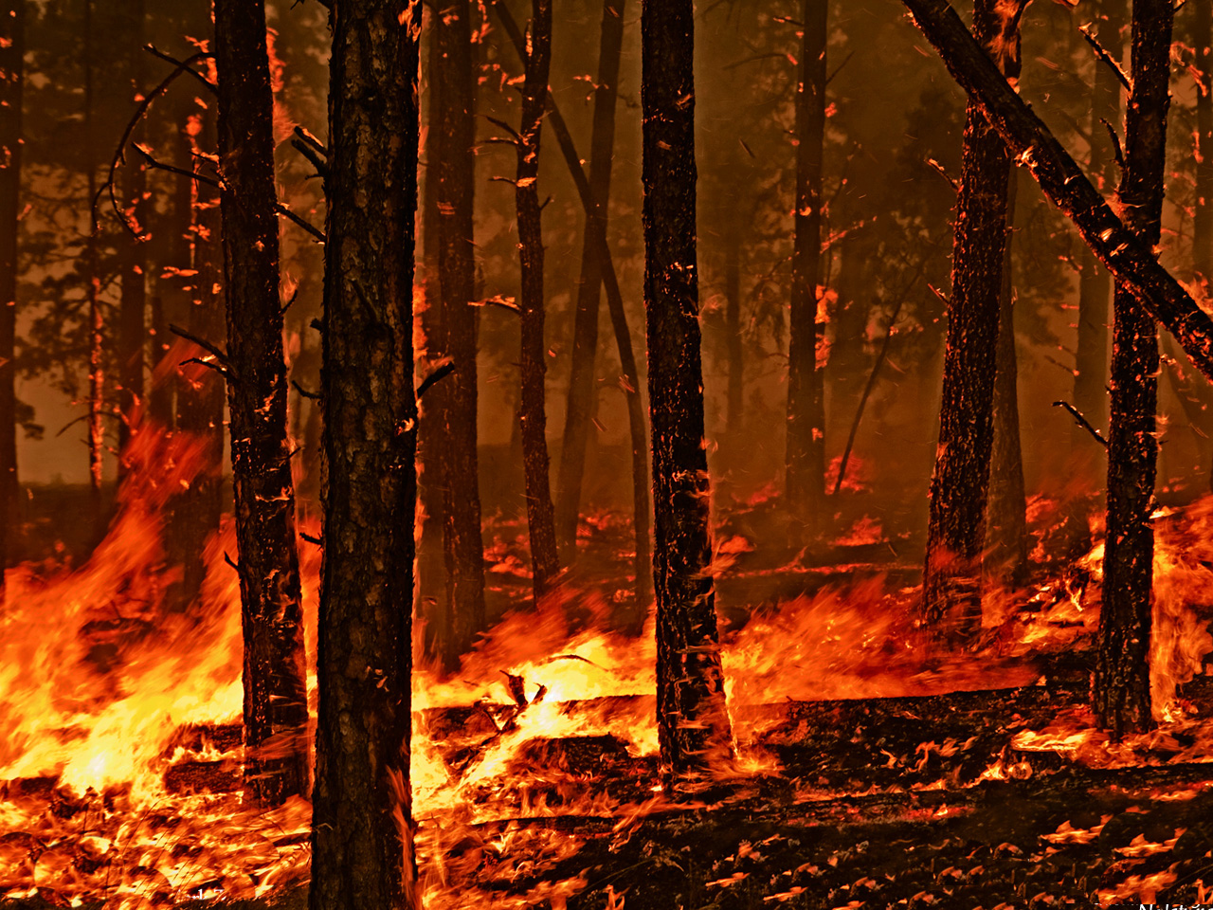

Главная проблема - обезлесение
Причины обезлесения:
Расчистка земель для городов и транспортных магистралей
Подсечно-огневой способ распашки земель
Топливо
Заготовка ценной древесины

Slide 11
Меры по рациональному использованию лесов
Выписать из учебника зад.6.

Slide 12
Домашнее задание
С.34-38
Сообщения:
Ресурсы Мирового океана п.6
Климатические и космические ресурсы п.7
Рекреационные ресурсы п.8

